Slide 1
En el Canal de Castilla: Fábrica de harinas San Antonio
Medina de Rioseco, 1852
Autor: Juan José Sagarra Prado

Slide 2
1. Presentación de lo que vamos a visitar y la ubicación: Fábrica de harinas San Antonio en el Canal de Castilla La fábrica de harinas San Antonio es una instalación fabril cuyos factores de localización industrial son: - la proximidad a la materia prima (cereales) - las vías de comunicación (Canal de Castilla) y al Medina de Rioseco pueblo estrella - fuente de energía hidráulica en el propio canal Vinculada a un salto de agua, el primero, del propio canal. Primera revolución industrial: energía directa. Es un corolario industrial de la lentísima construcción de esta obra de la ilustración borbónica del siglo XVIII. Terminaron las obras de la fábrica en 1852. Recuérdese que el canal se inicia en 1753 y cesan sus obra a mediados del siglo XIX.

Slide 3
2. Descripción completa del espacio o recurso visitado enfatizando diversos elementos (características estéticas, la composición y distribución de los espacios, las estructuras y la utilidad de la Canal, estado y ubicación, etc.) Como se ha explicado en la presentación de la imagen del exterior en el álbum general (power p. 17 y sigs.) , una escenografía historicista (neorenacimiento brunelleschiano, pw. 5 y 6) encubre, engloba disfraza, y también proporciona un alojamiento funcional al tinglado mecánico e ingenieril. Es una característica de la arquitectura de fabril de la primera revolución industrial, por ello se oculta su “fealdad”, un rescoldo snob del que desprecia el trabajo mecánico que a su vez ejerce. La “parte artística” se reservaba por ello a los arquitectos. La obra técnica que vemos en la actualidad es de 1944, y fue realizada Daverio una empresa suiza especializada en la materia. Ahora bien, el gran cambio tecnológico asociado a recursos modernos se produjo en 1912 Es un plan basilical de tres naves (una lateral incompleta). Huecos rematados con escarzanos en las tres primeras plantas y medio punto en el último. Estructuralmente combina el muro de carga de ladrillo con forjado interior de madera. Ambos materiales proporcionan gran nobleza al edificio. Las funciones básicas que se ejercen condicionan la distribución, organización y circulación del/en el edificio: energía (planta baja), almacén (planta baja), molienda (primera planta), cribado (segunda planta), cernido (tercera planta) y aspirado (cuarta plantación. La disposición vertical de las mismas es brillante.

Slide 4
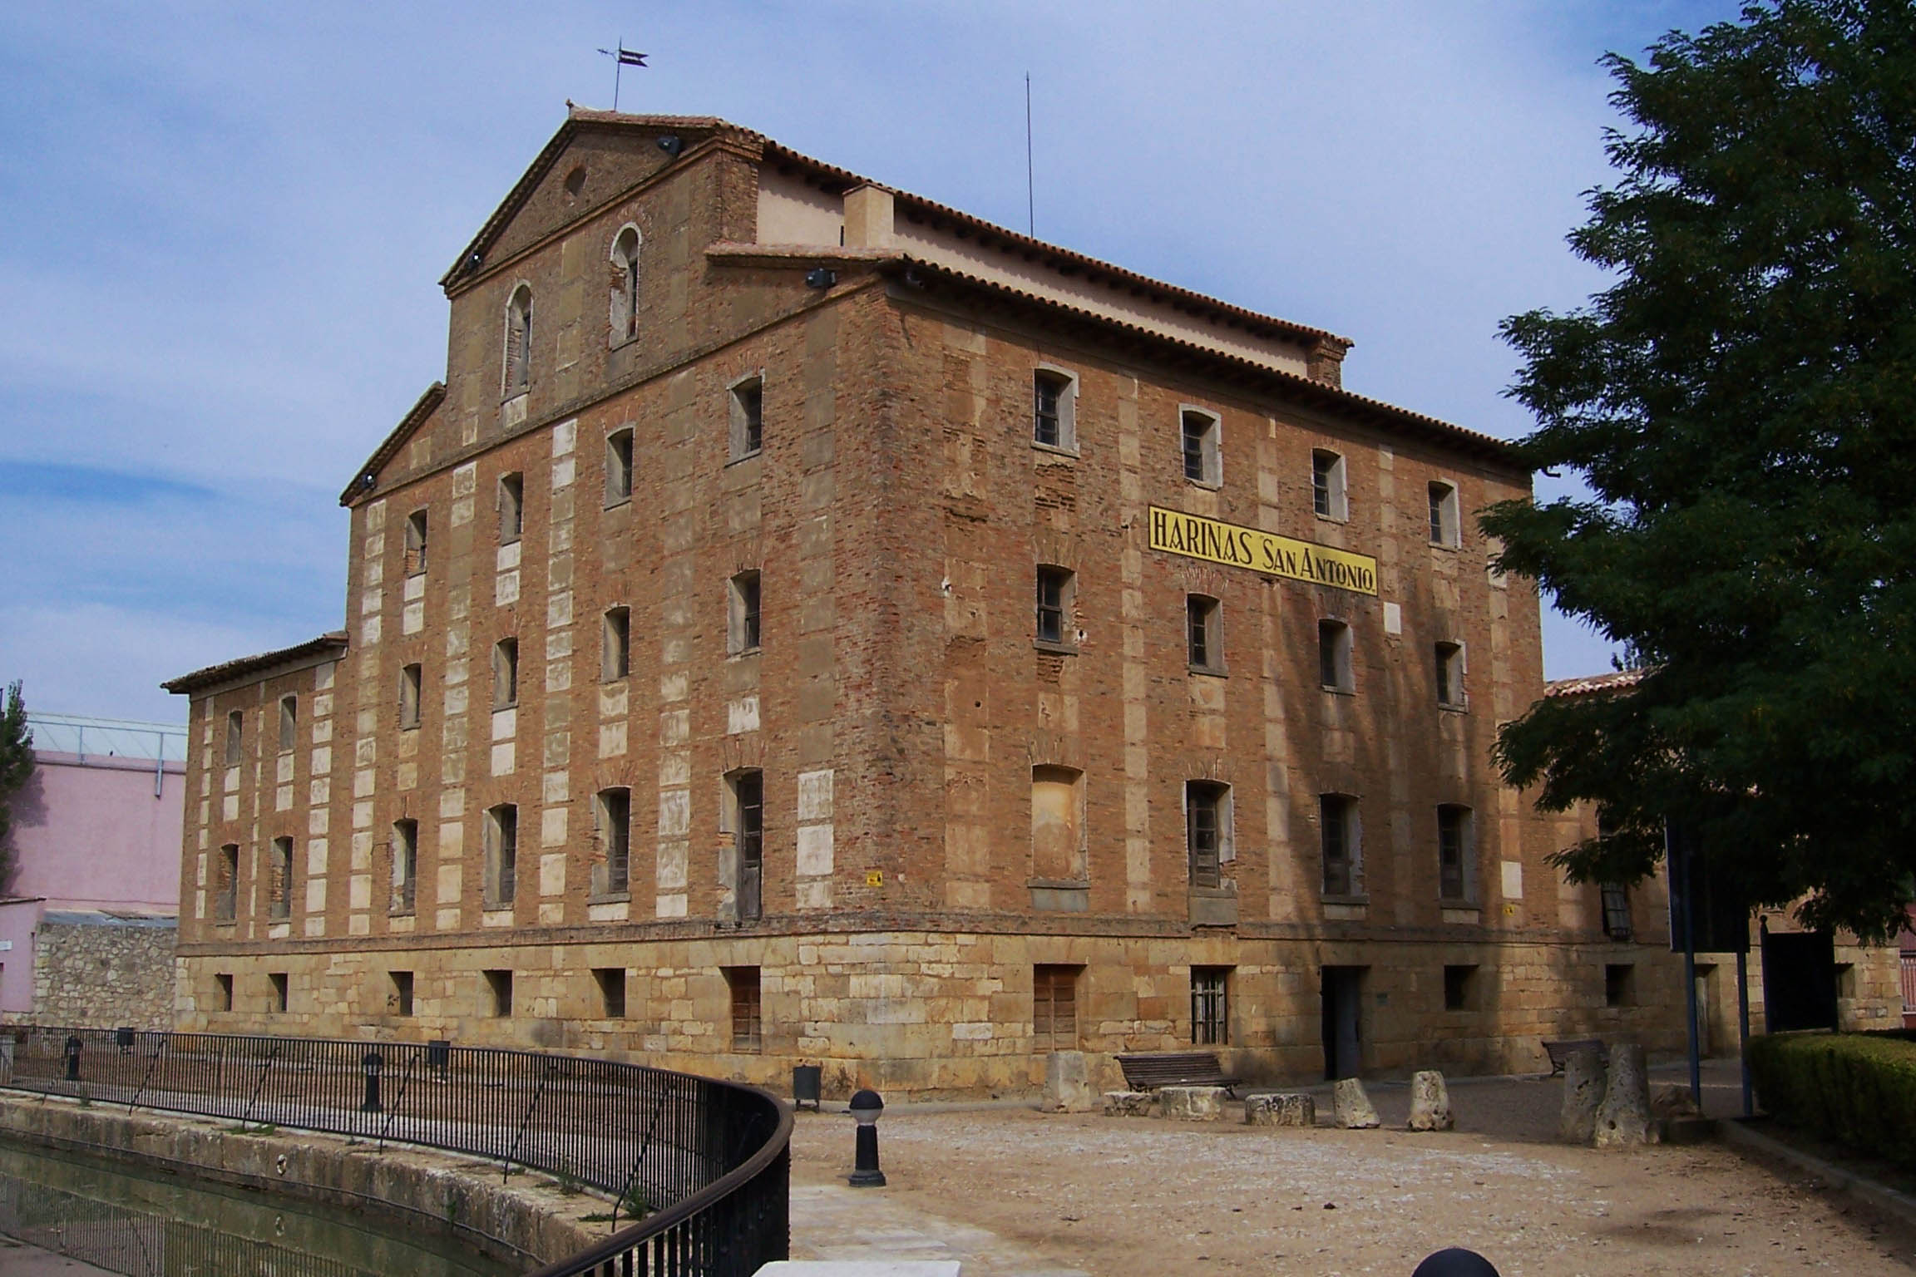
Fábrica de harinas San Antonio en la dársena del Canal de Castilla, en Medina de Rioseco Valladolid, España).Date October 2007. Source Own work
Author Lourdes Cardenal commons.wikimedia.org

Slide 5
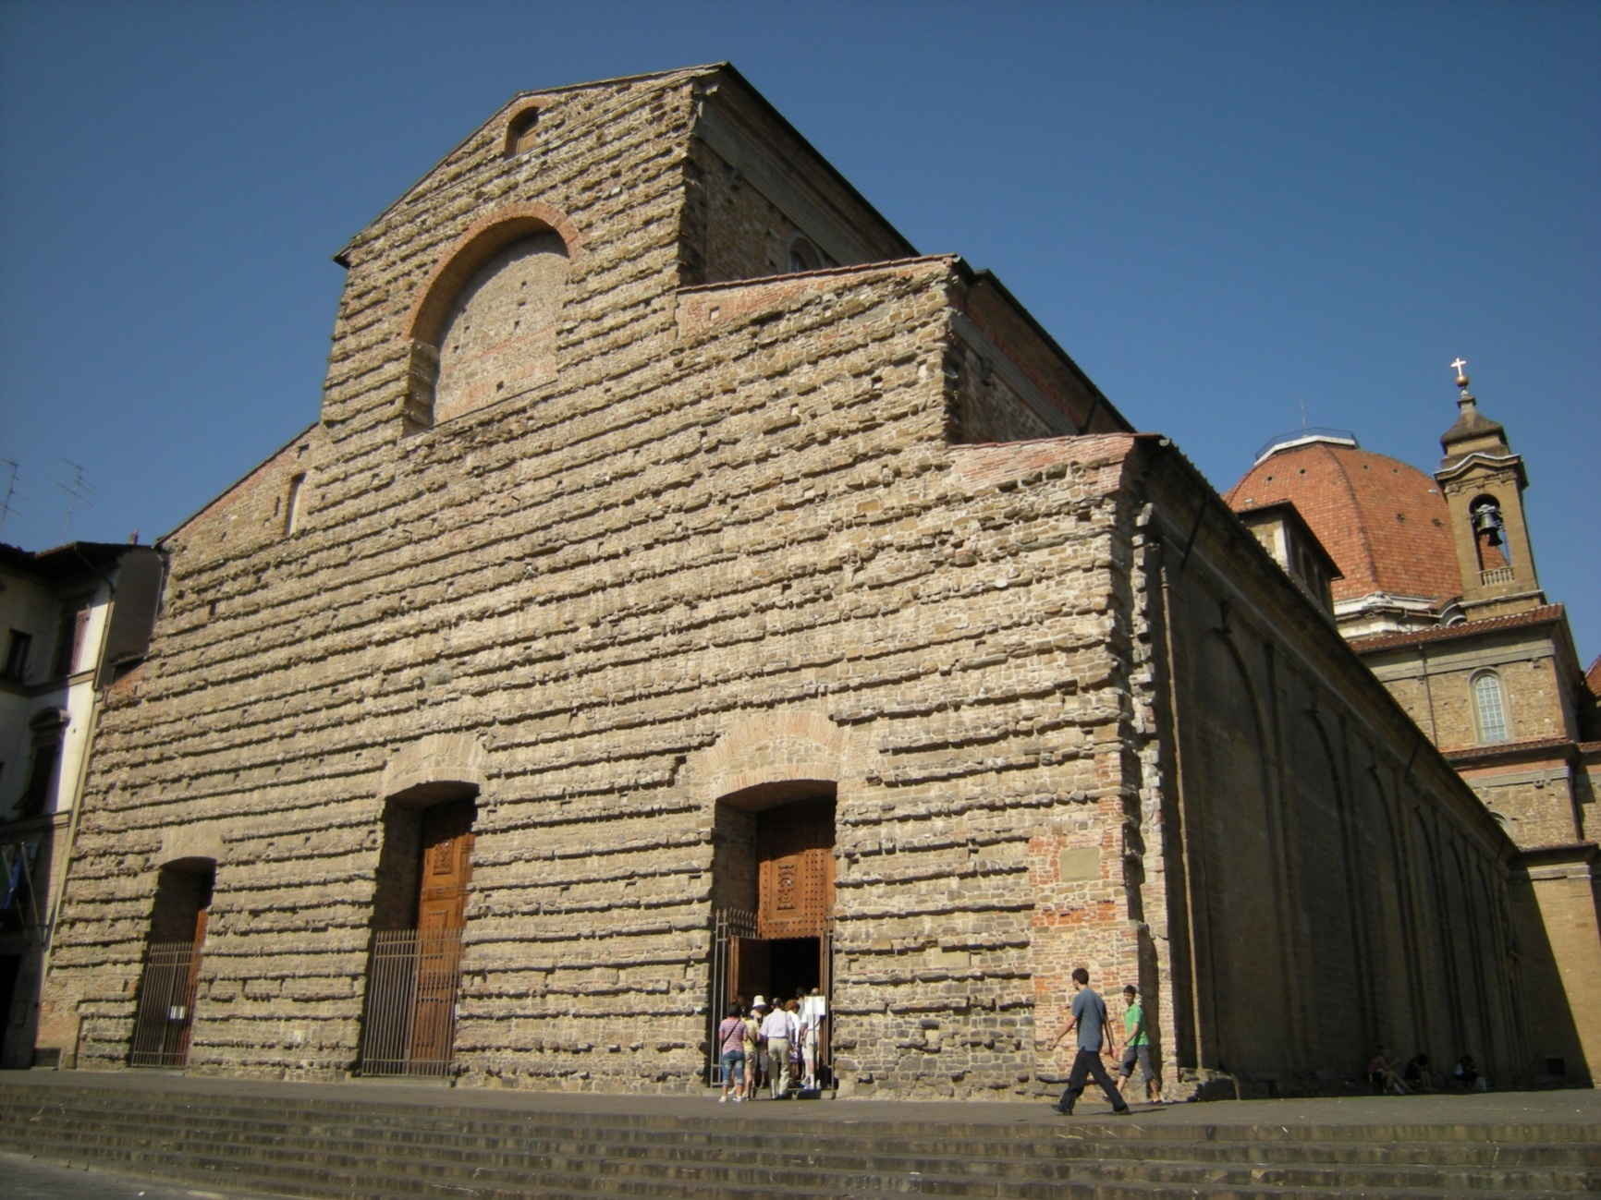
Arquitecto: Felipe Brunelleschi. Dirección: Piazza San Lorenzo, s/n. Ciudad: Florencia (Toscana). País: Italia, Europa 23 May 2009 Source Own work. Author PriorImage Wikimedia Commons

Slide 6
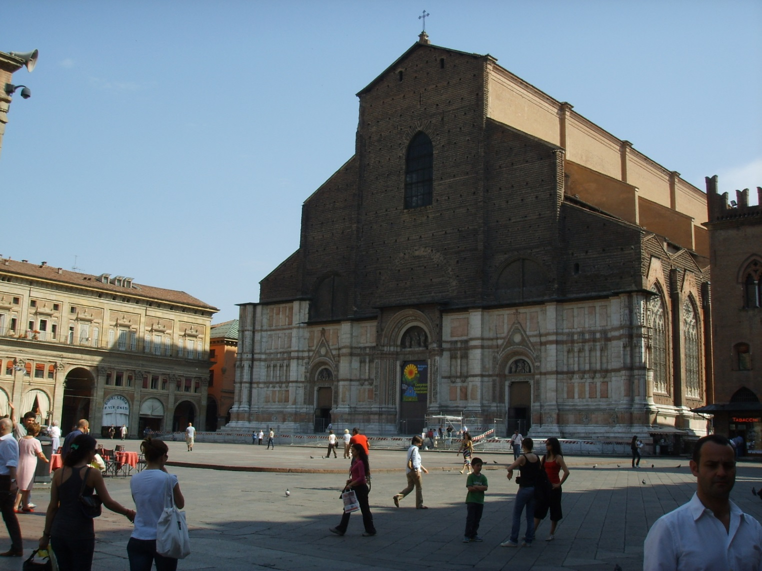
PRECEDENTE GÓTICO: San Petronio. Diocesi Arcidiocesi di Bologna. Consacrazione 1954. Stile architettonico. Gotico italiano. Inizio costruzione 1390. Completamento 1663. Source Own work (my camera). Author sailko. Wikimedia Commons

Slide 7
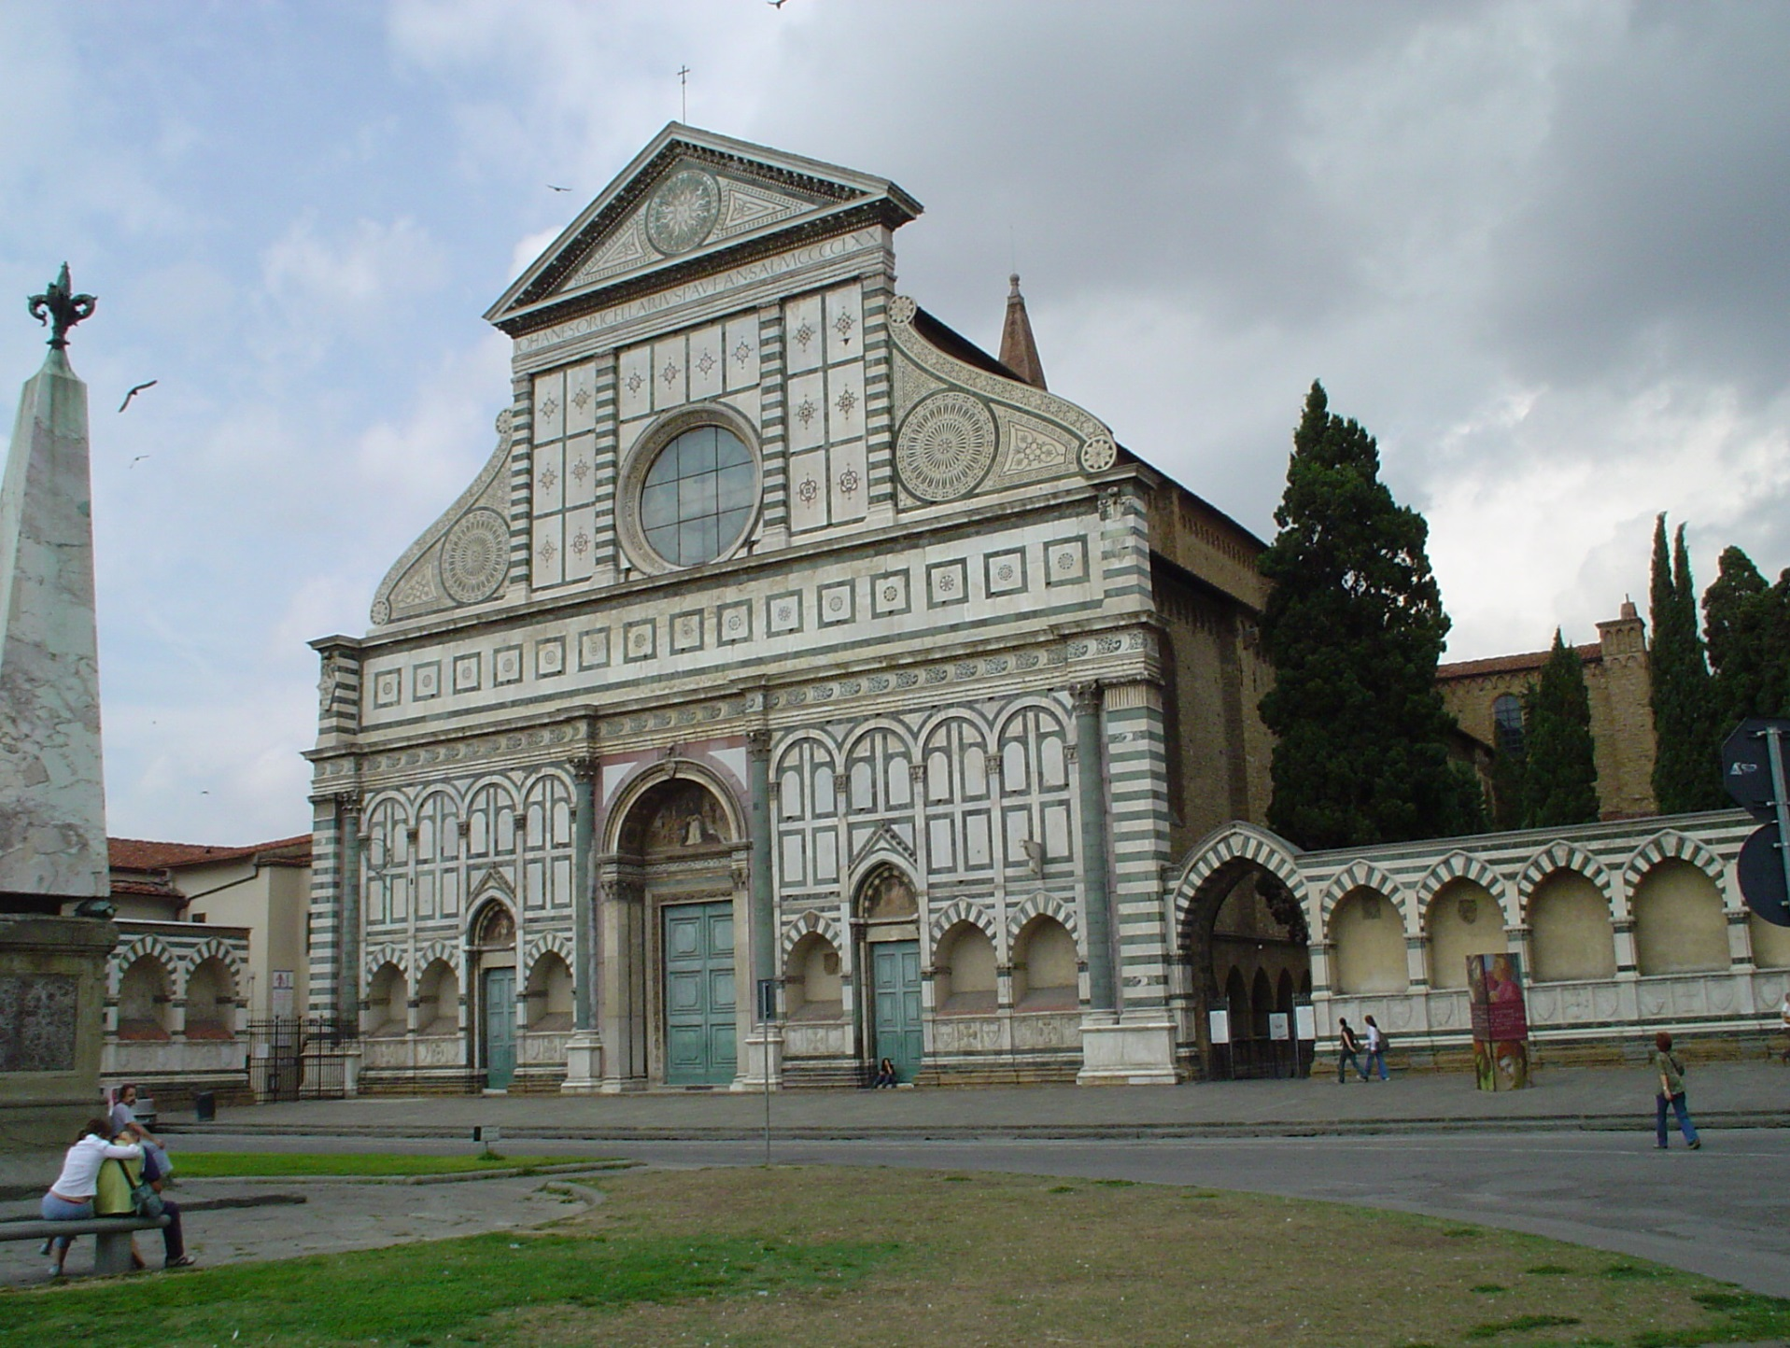
Començament 18 d'octubre de 1279. Acabament s. XVI. Consagració 1420 pel papa Martí V. Basílica i convent. Arquitectes Sisto da Firenze i fra Ristoro da Campi

Slide 8
3. Actividades para estudiantes se dividirán en: a. Actividades previas b. Actividades durante la visita c. Actividades post

Slide 9
a. Actividades previas
a.1 Barrido en internet sobre industrias con fuente energética de uso directo. Algunos ejemplos
a.2 Sin salir de internet (preferentemente en un diccionario técnico), elaboración de un glosario para uso personal de algunos términos propios de la industria harinera
a.3 Los borbones espían a los borbones

Slide 10
a.1 Barrido en internet sobre industrias con fuente energética de uso directo. Algunos ejemplos: - Molino harinero. Maqueta https://www.youtube.com/watch?v=QSsFczh6P9U - Un ejemplo, para niños: https://www.youtube.com/watch?v=JG9cidbqy-s - Aplicadas a otros tipos de industria. --Metalurgia: ---Mazo(sistema hidráulico) (TEIXOIS, TARAMUNDI, OSCOS, Spain). https://www.youtube.com/watch?v=1hBGERO_M4s ---Compludo la Herrería. https://www.youtube.com/watch?v=4C1Ivt4XgqA

Slide 11
a.2 Sin salir de internet (preferentemente en un diccionario técnico), elaboración de un glosario para uso personal de los siguientes términos: piquera cangilones, desterradora monitor de zig-zag deschinadora triarvejón despuntadora hidrolavadora satinadora separador magnético esmeril cernido

Slide 12
a.3 Los Borbones espían a los Borbones Contexto: un caso de espionaje industrial. Ulloa, enviado por el rey de España, Fernando VI, se centra en el canal del Midi, del que tomará las ideas esenciales para el Canal de Castilla. Se trae de Francia al ingeniero Carlos Lemaur. Dos pistas: - canal du Midi en francés o canal del Miègjorn https://www.youtube.com/watch?v=V1zT3DA-8uo https://www.youtube.com/watch?v=DygFIZNxSt0 https://www.youtube.com/watch?v=tsFU1LfBUus - canal de los dos Mares https://www.youtube.com/watch?v=IRQTHfNVTRg Utiliza estos topónimos en un buscador de internet y añade algo a nuestra historia.

Slide 13
b. Actividades durante la visita b.1 Reconocimiento de los elementos descritos en el glosario, previamente elaborado. b.2 Reconocimiento de los elementos de composición arquitectónica descritos en estas líneas. b.3 Usando el teléfono móvil, captación de imágenes no contenidas en este Power point.

Slide 14
C Actividades post
C.1 Las industrias con fuente de energía directa.
C.2 Las vías de transporte, factor de localización industrial
C.3 El Canal de Castilla y el AVE.

Slide 15
c. Actividades post C.1 Las industrias con fuente de energía directa. “Actividad humana sostenible”. El agua, el sol en Castilla y León https://www.youtube.com/watch?v=ALbtNtLWN68 el viento en Castilla y León https://www.youtube.com/watch?v=eJ4Yy-8alwI Buscar en internet y añadir algunos ejemplos.

Slide 16
C.2 Las vías de transporte, factor de localización industrial ¿Es adecuada y posible la recuperación del transporte fluvial para el ahorro energético y el cuidado del medio natural y del patrimonio. ¿Sólo turismo y riego como utilidades económicas?. Buscar en internet “Canal de Castilla”, “Canal del Midi” turismo y riego. Breve comentario. Un ejemplo. Turismo fluvial y regadío en el canal de Castilla: https://www.youtube.com/watch?v=lN8-dxImKro https://www.youtube.com/watch?v=1QuSqx-pRG4

Slide 17
C.3 El Canal de Castilla y el AVE. El Canal no pudo con la competencia del ferrocarril. El AVE nace ya fuera del mercado. Buscar en internet: -El Canal de Castilla y el ferrocarril. -El cierre de líneas del AVE en España. El viaje virtual por internet frente al presencial ferroviario De Alar del Rey a Reinosa ya no se construyó el canal. El ferrocarril de Alar del Rey a Santander: https://www.youtube.com/watch?v=c6-hYV6CpLA

Slide 18
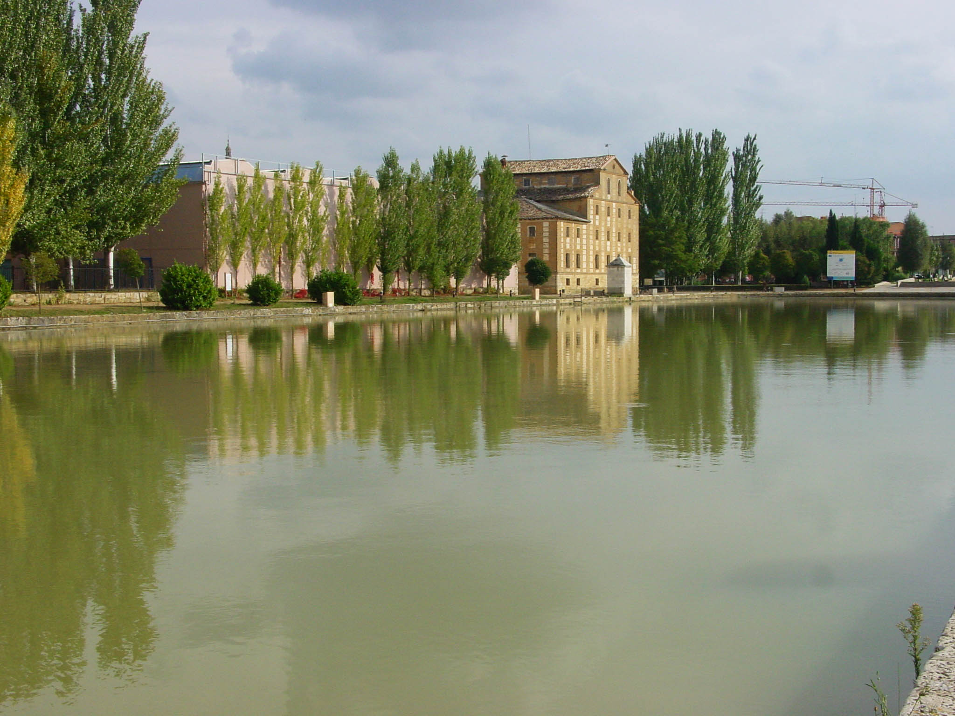
commons.wikimedia.org. Fábrica de harinas San Antonio en la dársena del Canal de Castilla, en Medina de Rioseco (Valladolid, España).
English: Factory of flour San Antonio, at the dock of the Channel of Castile in Medina de Rioseco, Valladolid Spain.
Date October 2007. Source Own work. Author Lourdes Cardenal

Slide 19
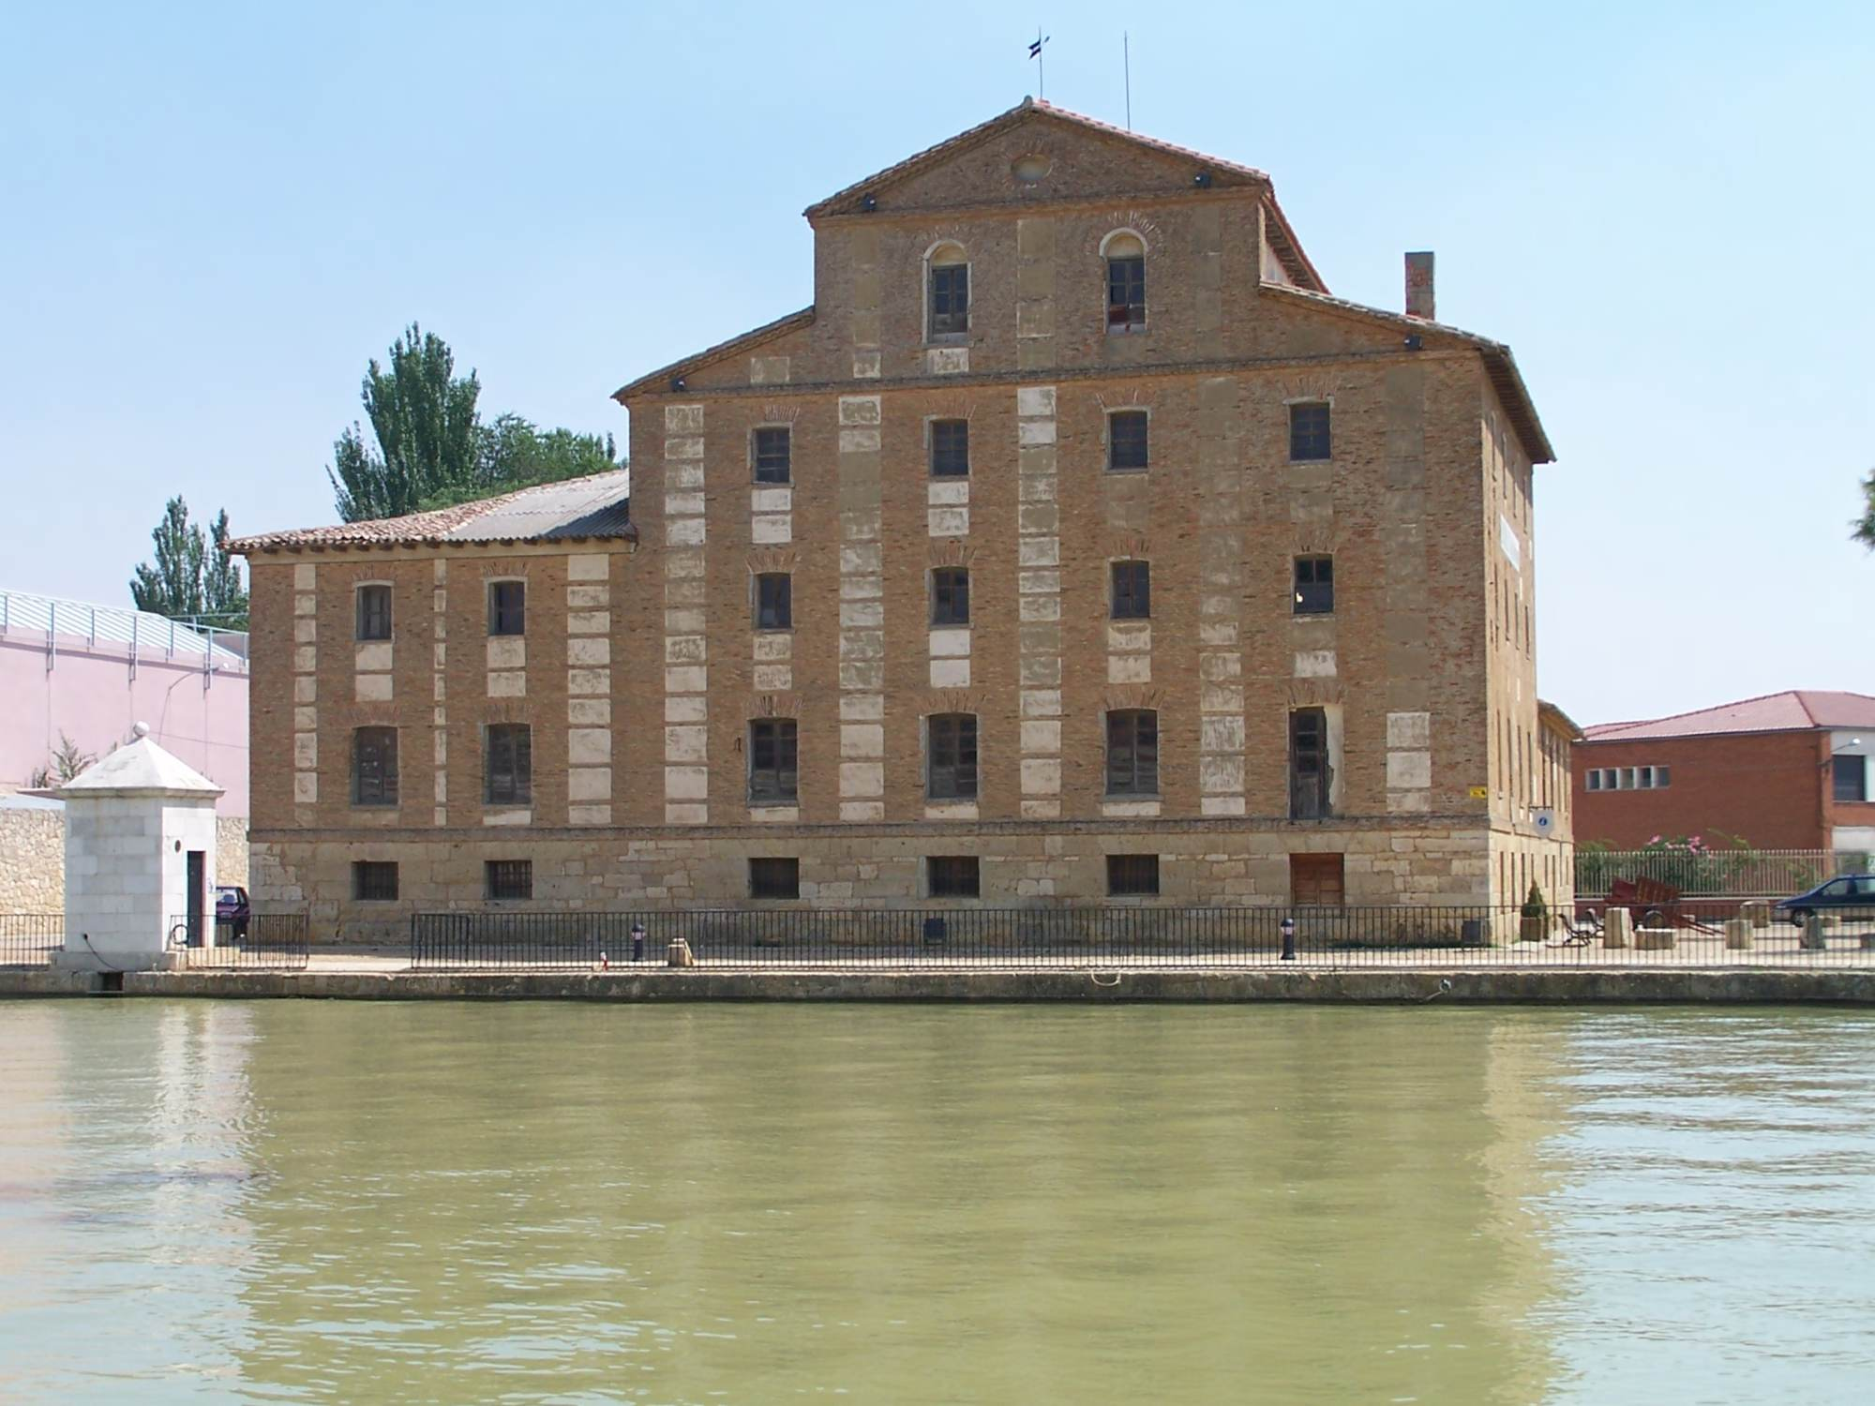
Date/Time Thumbnail Dimensions User Comment
current 21:56, 16 August 2005 Thumbnail for version as of 21:56, 16 August 2005 2,000 × 1,500 (248 KB) Magnus Colossus (talk | contribs) Medina de Rioseco, Valladolid, España.<BR> Foto de la fábrica de harinas "Harinas de San Antonio" junto a la dársena final del Canal de Castilla, está bajo licencia GFDL, la hice yo mismo (¿quién) con mi cámara por la mañana del dia 16 de Agosto de 2005. commons.wikimedia.org

Slide 20
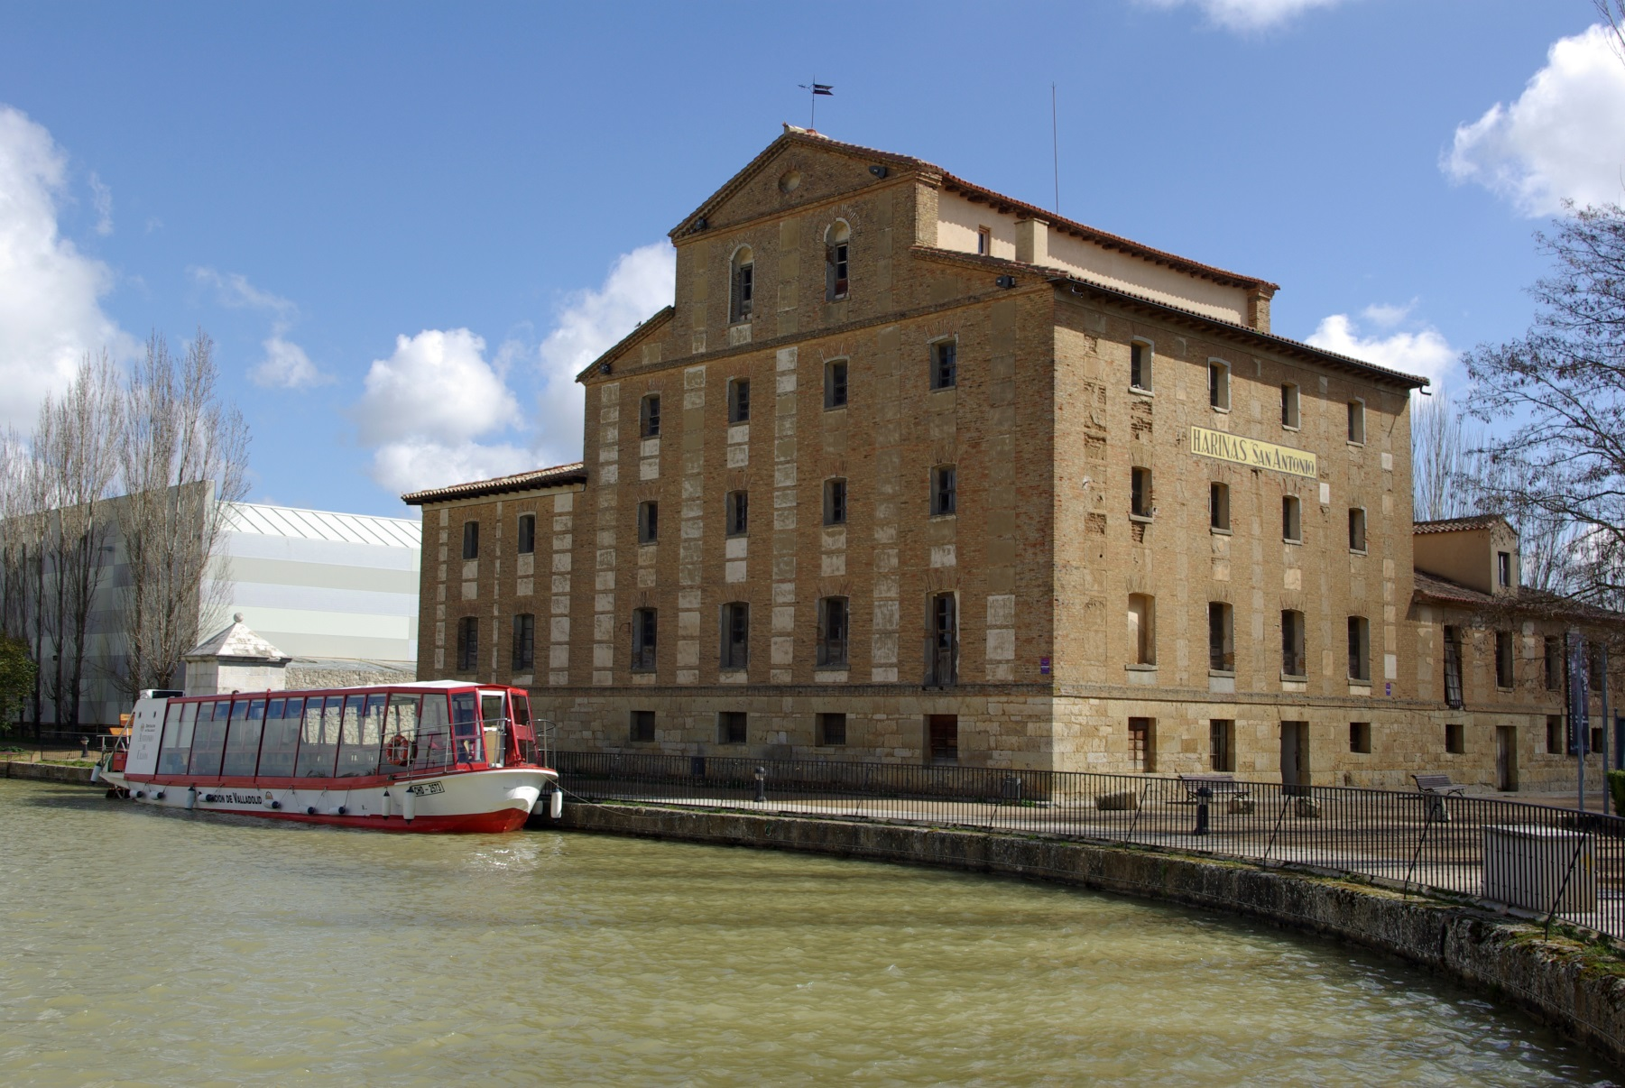
commons.wikimedia.org
Fábrica de harinas de «San Antonio» en la dársena del Canal de Castilla, Ramal de Campos, en de Medina de Rioseco (Valladolid, España). Date 5 April 2013 . Source Own work. Author David Perez
Camera location 41° 53′ 10.24″ N, 5° 02′ 50.07″ W View this and other nearby images on: OpenStreetMap - Google Earth info

Slide 21
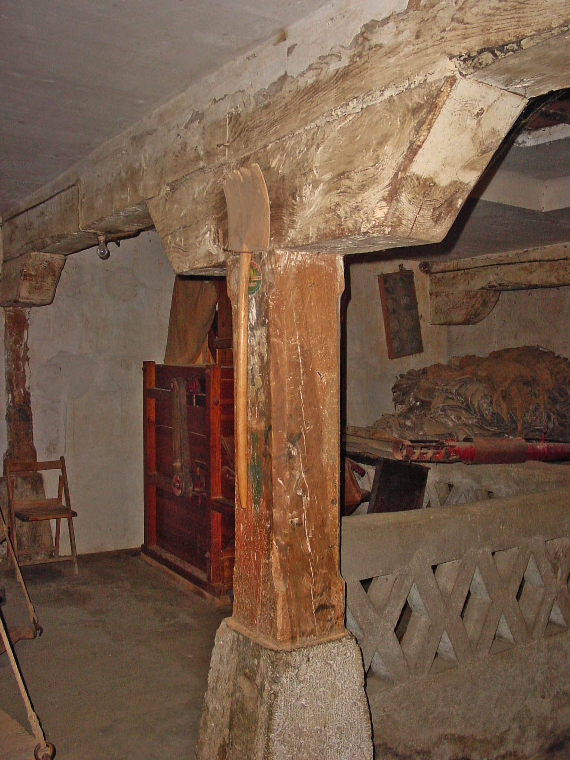
commons.wikimedia.org
Fábrica de harinas San Antonio en la dársena del Canal de Castilla, en Medina de Rioseco (Valladolid, España). Pie derecho. Date October 2007
Source Own work
Author Lourdes Cardenal

Slide 22
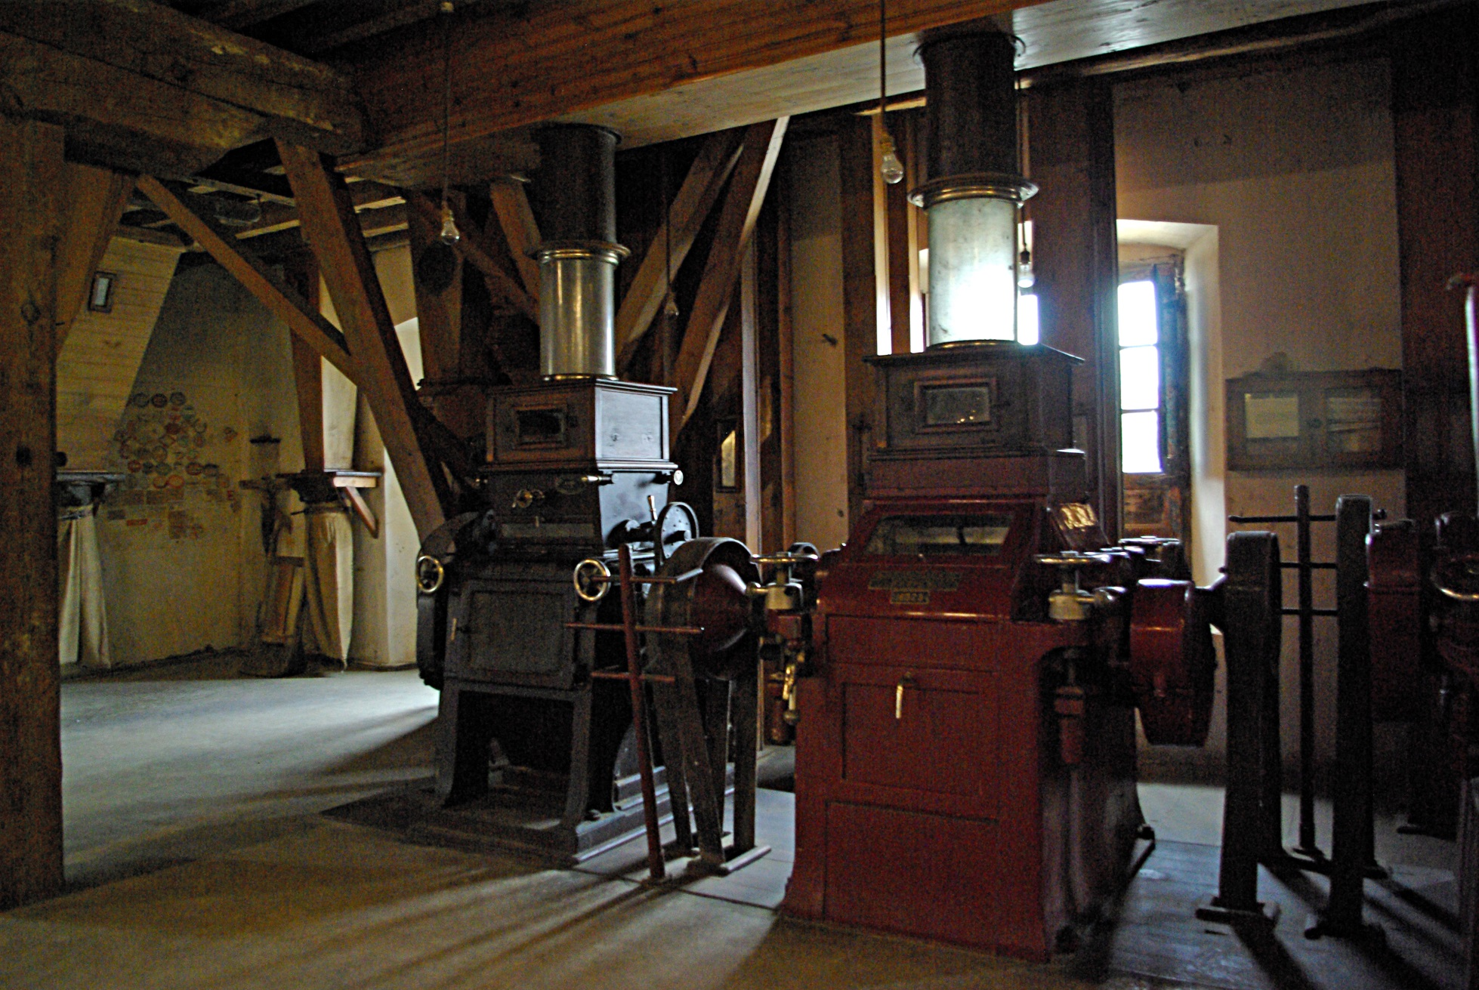
commons.wikimedia.org
Fábrica de harinas «San Antonio» en la dársena del Canal de Castilla, Ramal de Campos, en de Medina de Rioseco (Valladolid, España).
Fecha 5 de abril de 2013
Fuente Trabajo propio
Autor David Perez
Posición de la cámara 41° 53′ 11,09″ N, 5° 02′ 47,98″ O Ubicación de esta y otras imágenes en: OpenStreetMap - Google Earth

Slide 23
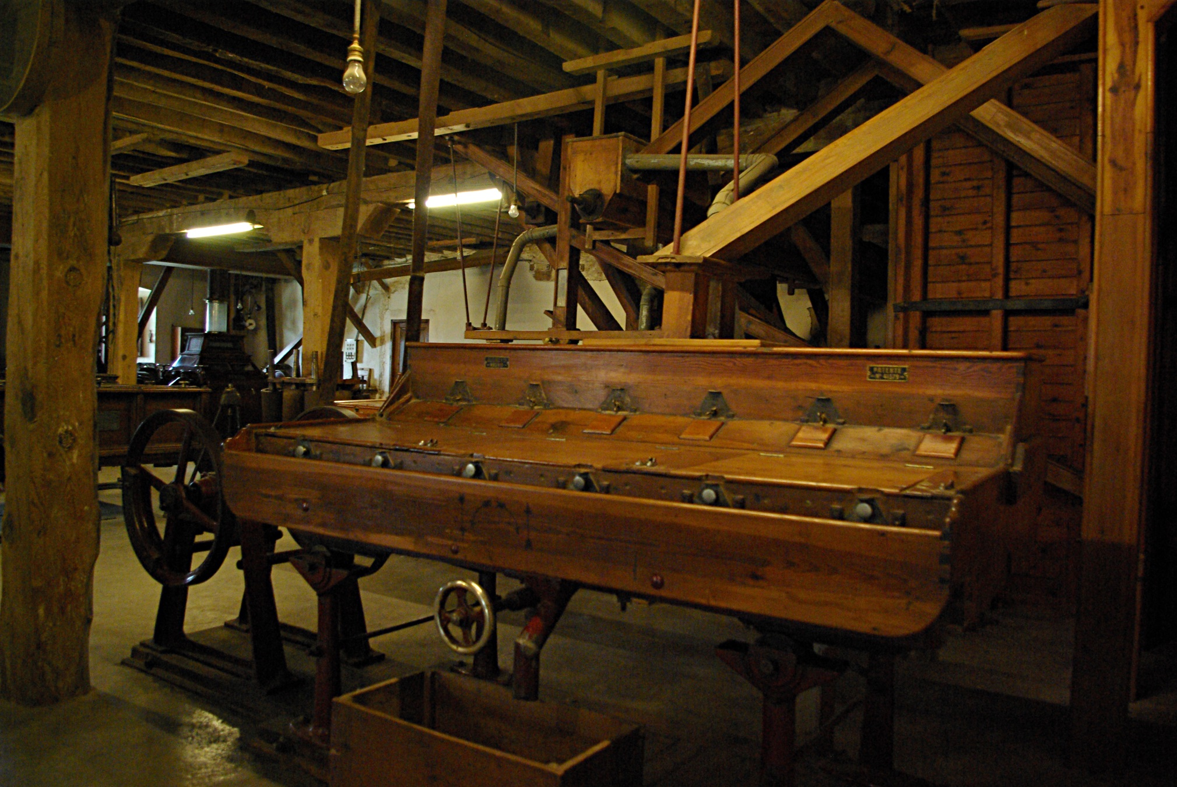
commons.wikimedia.org. Fábrica de harinas «San Antonio» en la dársena del Canal de Castilla, Ramal de Campos, en de Medina de Rioseco (Valladolid, España).
Fecha 5 de abril de 2013
Fuente Trabajo propio
Autor David Perez
Posición de la cámara 41° 53′ 11,09″ N, 5° 02′ 47,98″ O Ubicación de esta y otras imágenes en: OpenStreetMap - Google Earth

Slide 24
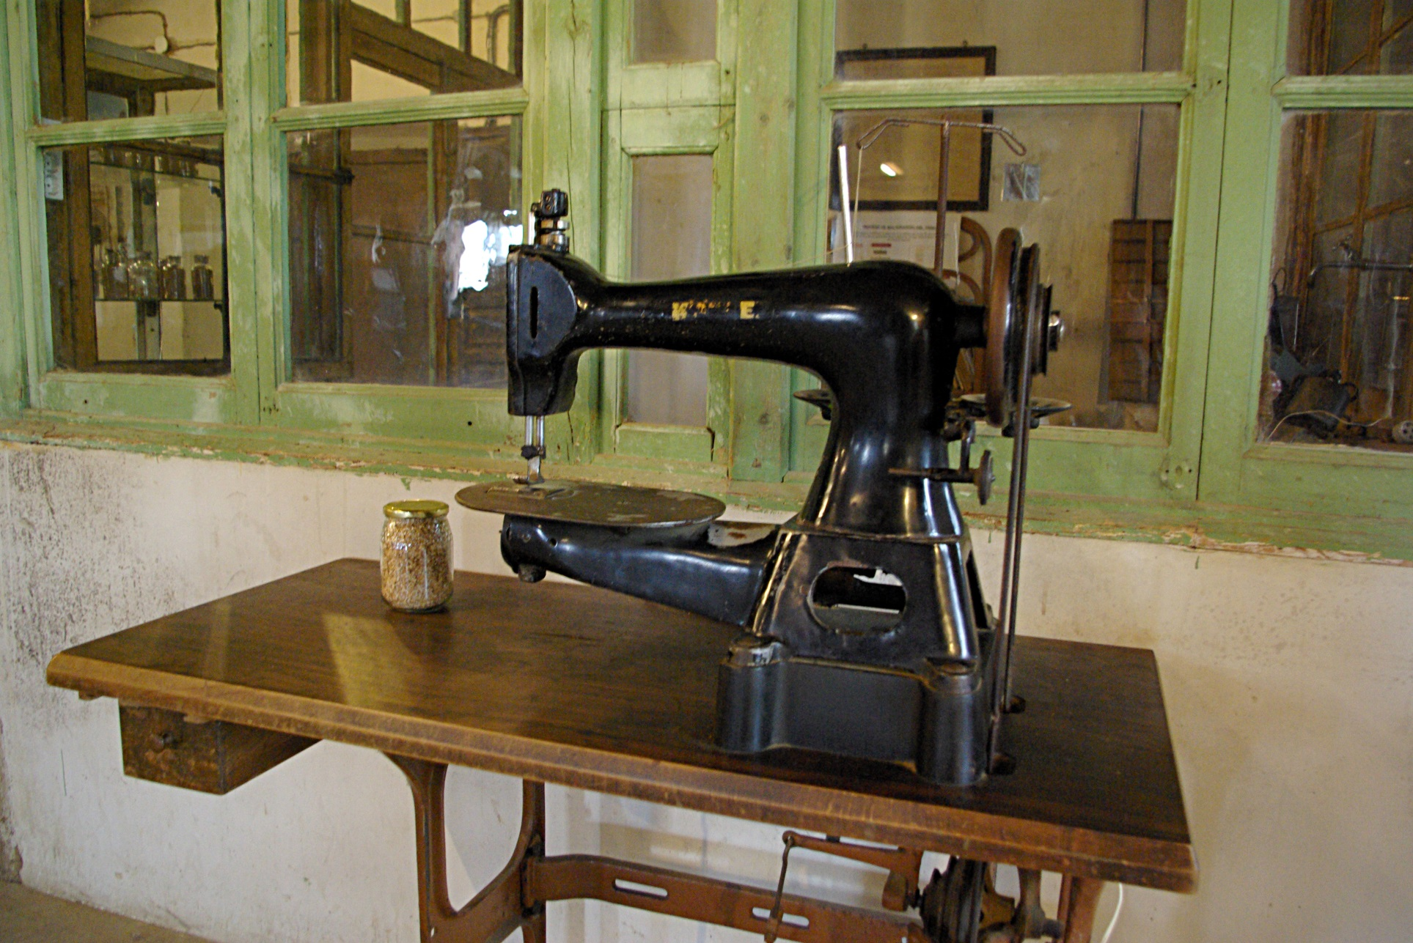
commons.wikimedia.org
Fábrica de harinas «San Antonio» en la dársena del Canal de Castilla, Ramal de Campos, en de Medina de Rioseco (Valladolid, España).
Fecha 5 de abril de 2013
Fuente Trabajo propio
Autor David Perez
Posición de la cámara 41° 53′ 11,09″ N, 5° 02′ 47,98″ O Ubicación de esta y otras imágenes en: OpenStreetMap - Google Earth

Slide 25
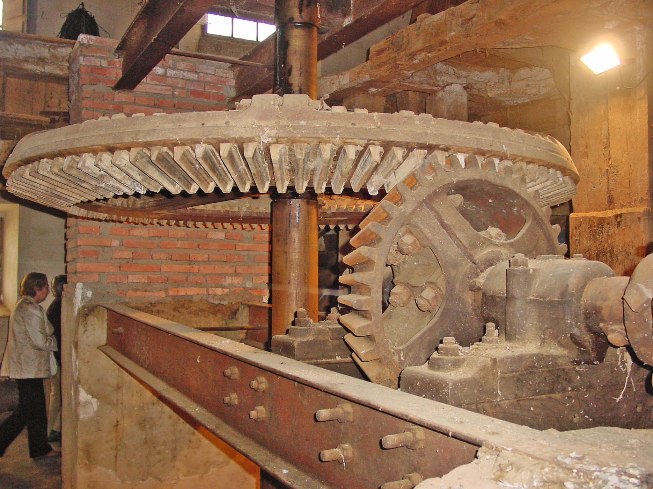
La turbina , movida por el agua, transmite la energía a al engranaje con eje vertical; y este, a su vez, mediante otro con eje horizontal lo transmite a las poleas.
commons.wikimedia.org. Fábrica de harinas San Antonio en la dársena del Canal de Castilla, en Medina de Rioseco (Valladolid, España). Engranaje cónico. Debajo del eje vertical está la turbina que se mueve por el agua del canal. El eje horizontal trasmite la potencia a un eje de poleas.
Date October 2007. Source Own work. Author Lourdes Cardenal

Slide 26
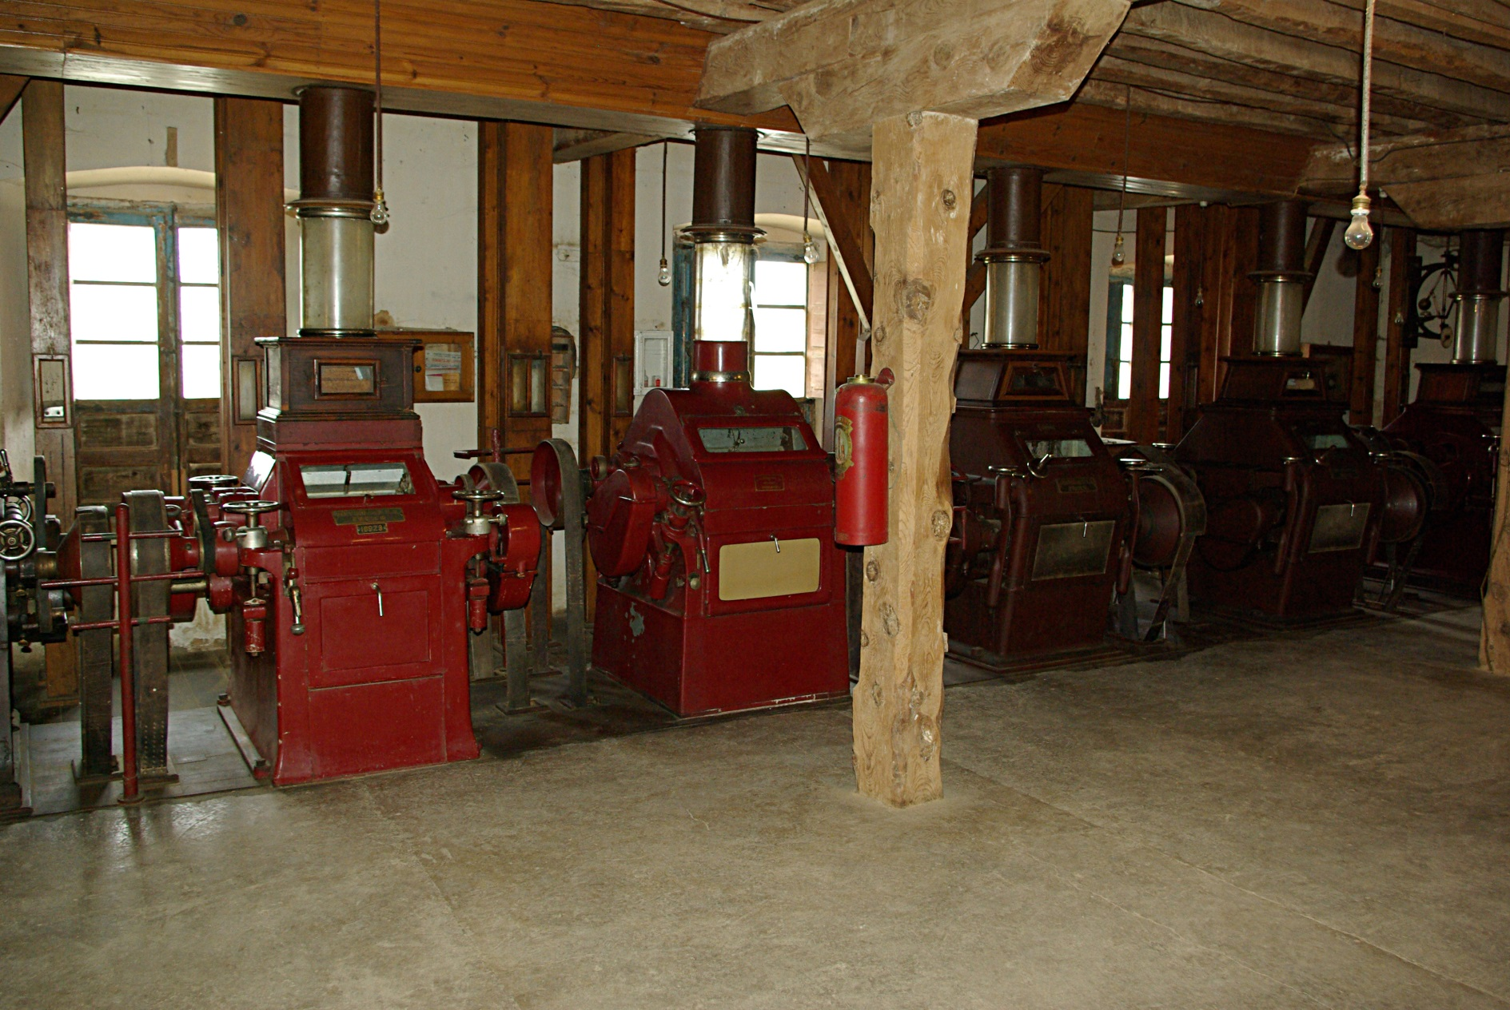
commons.wikimedia.org. Fábrica de harinas «San Antonio» en la dársena del Canal de Castilla, Ramal de Campos, en de Medina de Rioseco (Valladolid, España).. Fecha 5 de abril de 2013. Fuente Trabajo propio. Autor David Perez. Posición de la cámara 41° 53′ 11,09″ N, 5° 02′ 47,98″ O Ubicación de esta y otras imágenes en: OpenStreetMap - Google Earth
commons.wikimedia.org

Slide 27
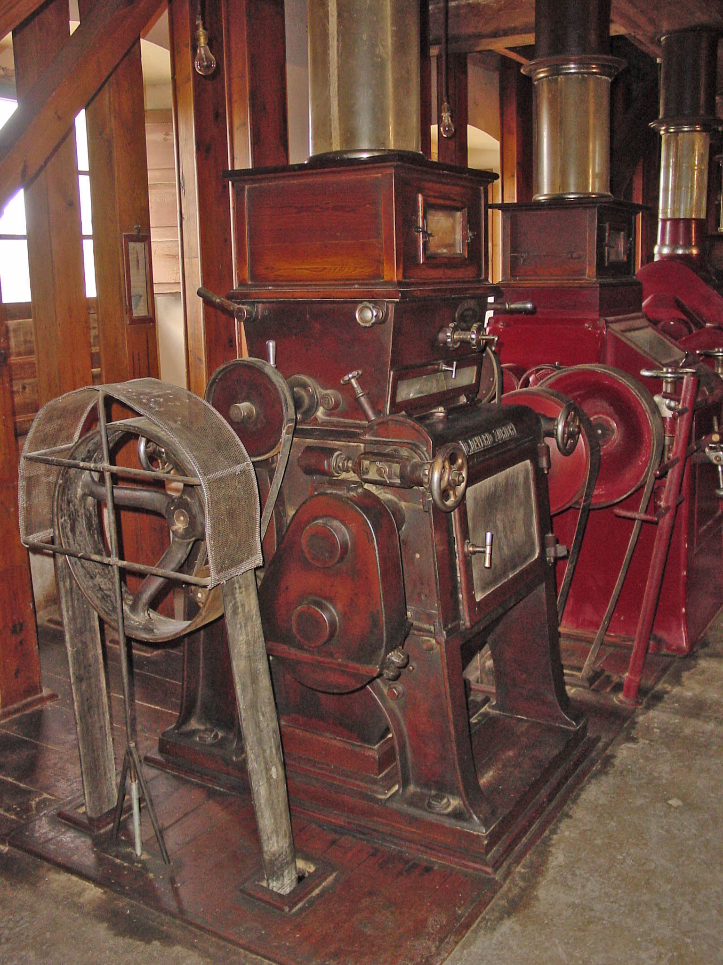
commons.wikimedia.org
Fábrica de harinas San Antonio en la dársena del Canal de Castilla, en Medina de Rioseco (Valladolid, España).
Batería de molinos.
Fecha abril de 2007
Fuente Trabajo propio
Autor Lourdes Cardenal

Slide 28
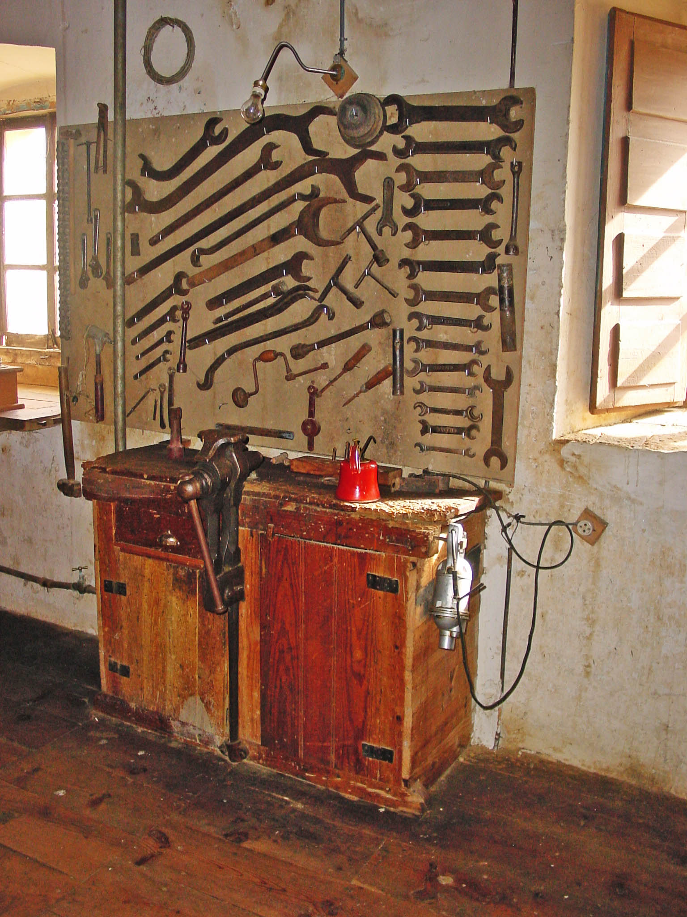
commons.wikimedia.org
Fábrica de harinas San Antonio en la dársena del Canal de Castilla, en Medina de Rioseco (Valladolid, España).
Banco de trabajo para las reparaciones urgentes.
Date April 2007
Source Own work
Author Lourdes Cardenal

Slide 29
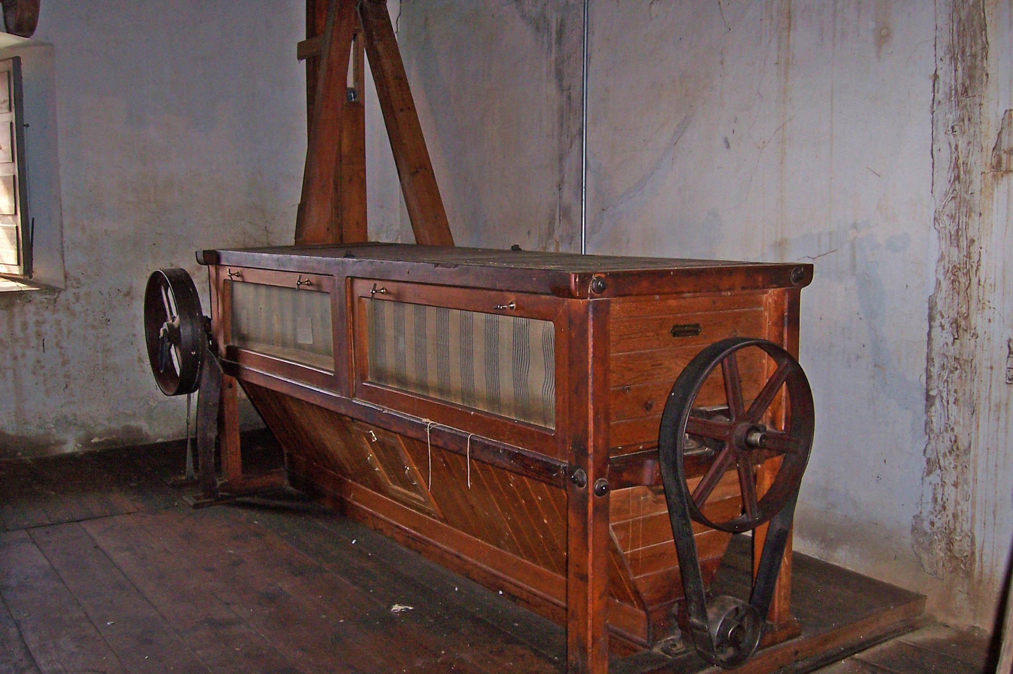
Fábrica de harinas San Antonio en la dársena del Canal de Castilla, en Medina de Rioseco (Valladolid, España). Maquinaria.. Valladolid Spain. Machinery. Date October 2007. Source Own work
Author Lourdes Cardenal. commons.wikimedia.org
commons.wikimedia.org

Slide 30
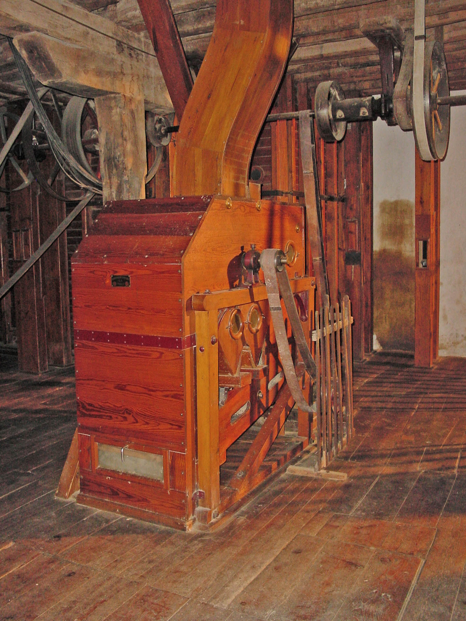
commons.wikimedia.org
Fábrica de harinas San Antonio en la dársena del Canal de Castilla, en Medina de Rioseco (Valladolid, España). Maquinaria con los ejes de polea en el techo.
Date October 2007
Source Own work
Author Lourdes Cardenal

